Slide 1
Das Gesicht
Viktoria

Slide 2
Verzeichnis
Inhalte
0
1
2
3
Begriffe erzählen
Wortschatz
Partneraufgabe
Reflexion

Slide 3
0
PPT/Slide(s)
n. Referat-e/
f. Präsentation-en/
m. Bericht-e

Slide 4
Lernziele
Die Teilnehmende können jds. Gesicht detailiert beschreiben und die einschlägige Wortschatz erlernen/ beherrschen.
Lernziele in diesem Unterricht
2

Slide 5
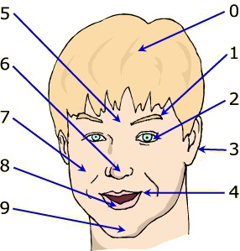
Teil 01
Wortschatz

Slide 6
1

Slide 7
1
D
G
K
L
X
Y
Stirn
Kinn
Wimper
Grübchen
Falten
Zunge

Slide 8
1
D
G
K
L
X
Y
E der
D der
B das
C die
A das

Slide 9
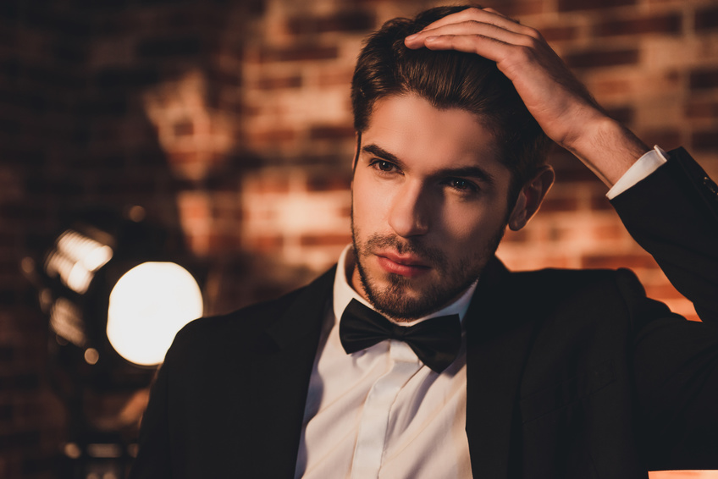
Teil 02
Partneraufgabe

Slide 10
2
Bitte beschreiben
Sie Ihre partner.

Slide 11
3

Slide 12
3
Was haben Sie gelernt in diesem Unterricht?

Slide 13
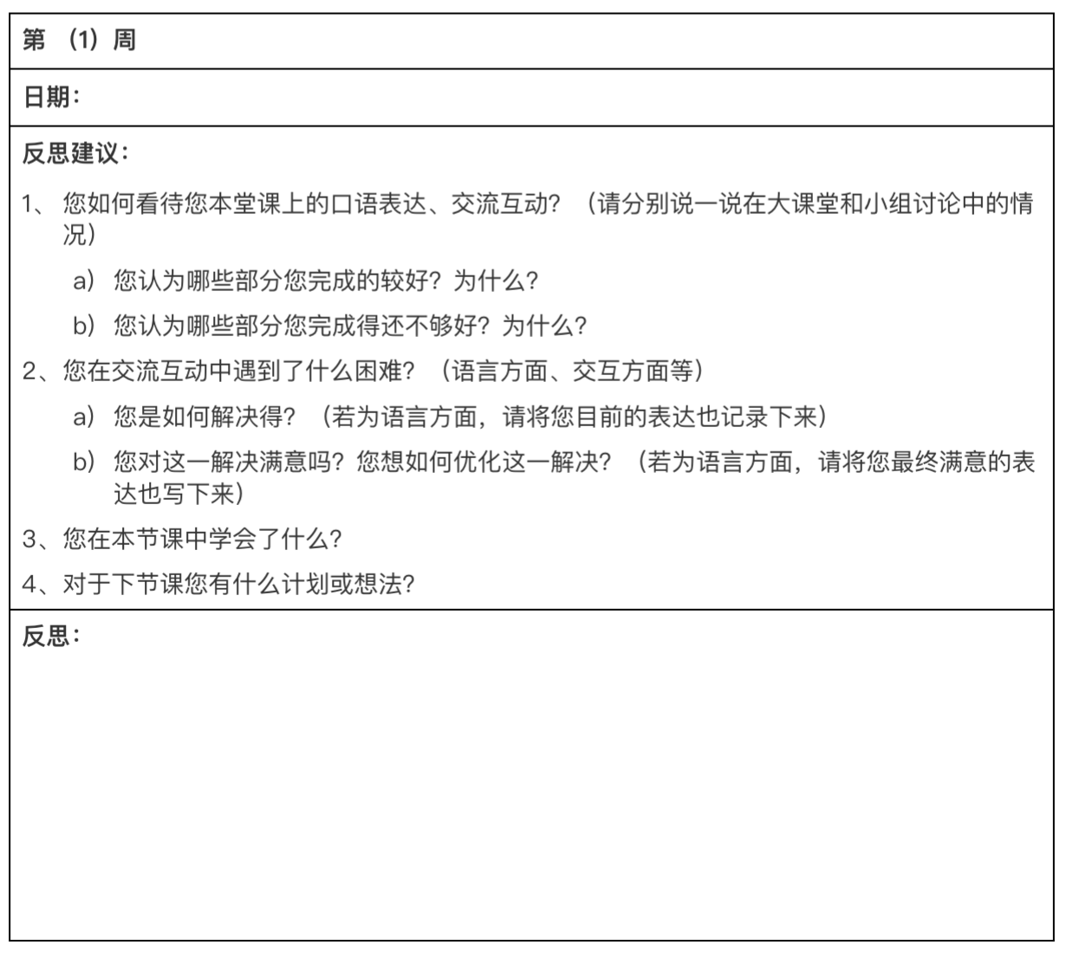
3

